Slide 1
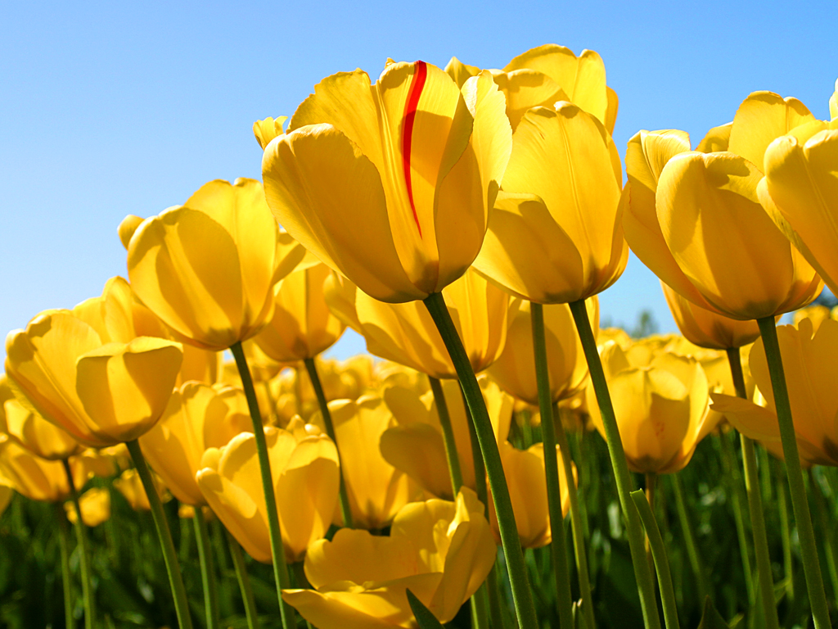
8 Марта- праздник весны, света. Поздравим наших мам!

Slide 2
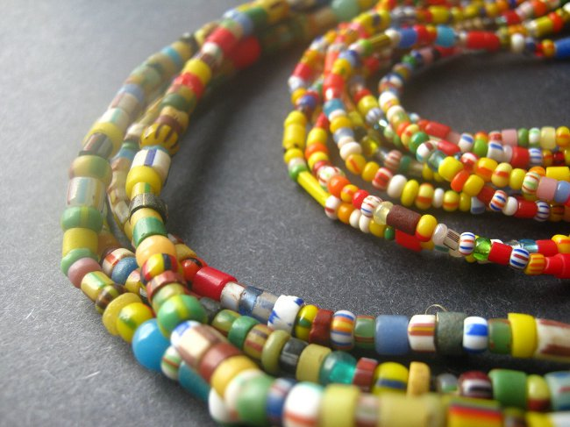
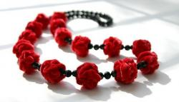
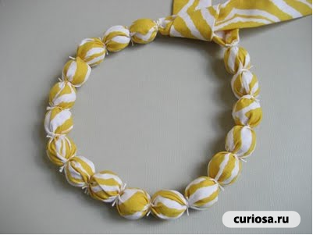
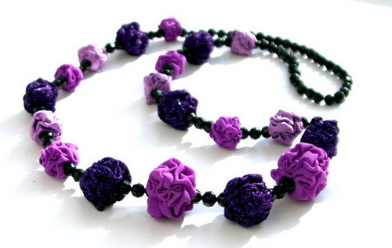
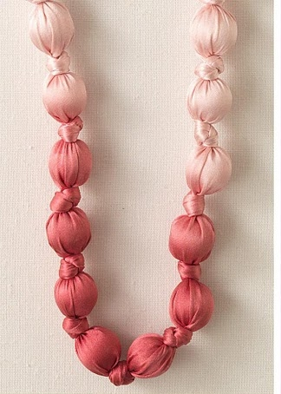
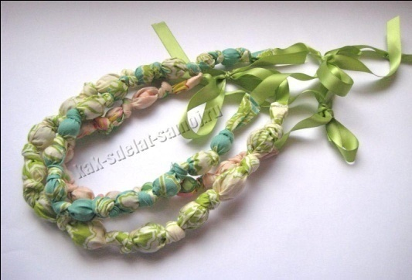
Бусы из ткани своими руками

Slide 3
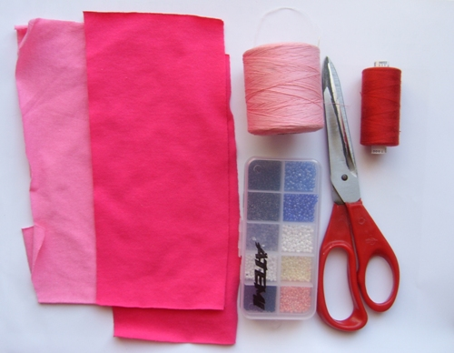
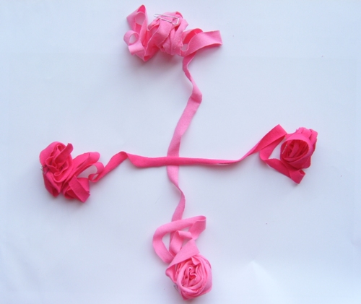
Бусы из ткани, сделанные своими руками, станут оригинальным аксессуаром к летнему платью или сарафану. Сделать их достаточно просто – для этого не потребуется особых умений и навыков, дорогостоящий материалов и большого количества времени. Чтобы сделать такие бусы своими руками, потребуются: - ткань (лучше двух разных цветов); - нитки в тон; - материал для декорирования; - инструменты (ножницы, игла).
Плетение жгута-основы для текстильных бус Сначала изготовим жгут. Для этого вырежем две длинных ленты (4-5 метров каждая). Если ткань сыплющаяся или с ярко выраженным отличием лицевой стороны от изнаночной, стоит использовать для жгута покупной шнур или ленту в тон.. Жгут плетётся в технике макраме. Ленты укладываются крест-накрест. При необходимости их можно закрепить булавкой..

Slide 4
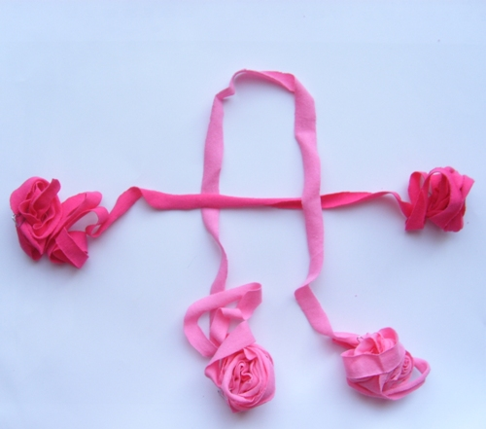
Первая лента изгибается поверх второй. Вторая изгибается поверх первой и третьей. Третья – поверх второй и четвёртой. Четвёртая лента выкладывается поверх третьей и продевается в петлю, получившуюся из первой ленты..

Slide 5
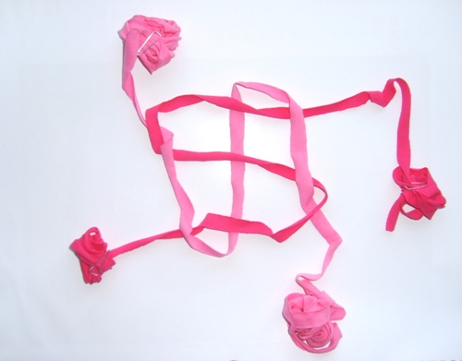
Получается переплетение, где все ленты уложены одинаково..

Slide 6
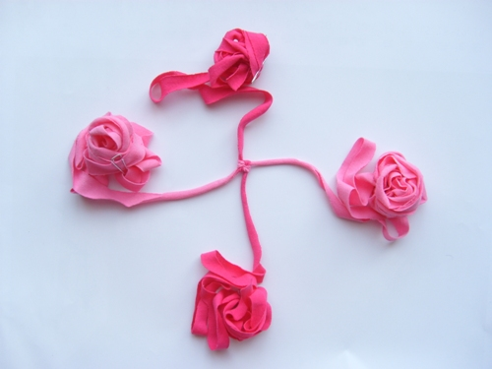
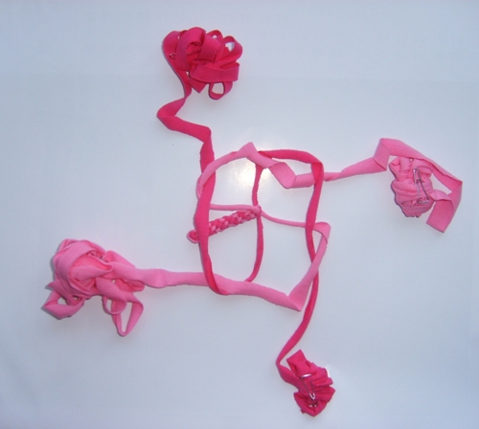
Теперь нужно потянуть одновременно за все концы, чтобы получился узел из четырёх квадратиков..
По мере плетения таких узлов станет формироваться жгут с чётко выраженным чередованием цветов. Кстати, таким образом можно изготовить плетёный браслет в дополнение к бусам из ткани своими руками.

Slide 7
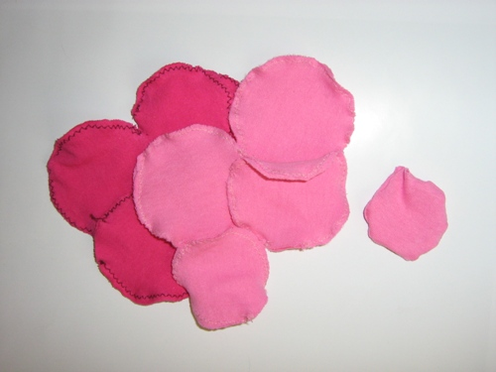
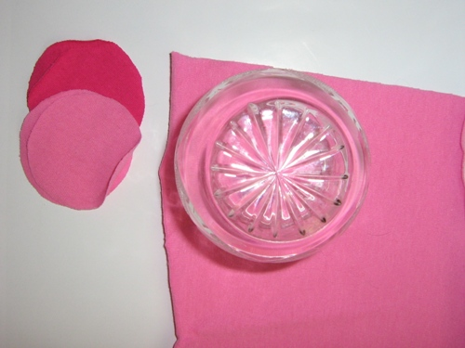
Изготовление бусин из ткани
Для самих бусин нужно сделать заготовки из расчёта два кружочка на каждую бусину. В нашем примере подготовлен материал для двух больших и двух маленьких бусин тёмно-розового цвета и для трёх больших и двух маленьких бусин светло-розового цвета.

Slide 8
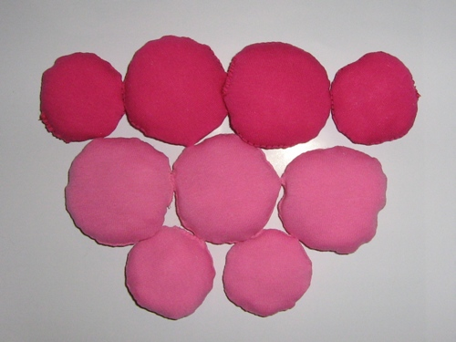
Заготовки попарно сшиваются обмёточным швом или сострачиваются на машинке. Нужно оставить зазор для выворачивания и набивания бусин. Как видно на фото, зазор должен быть достаточным для набивания, но не очень большим, так как это отверстие придётся зашивать после набивки. Для набивки заготовок можно использовать обрезки основной ткани, но поверхность бусин будет ровнее, если взять синтепон. Чем плотнее набита заготовка, тем аккуратнее будет форма готового цветка. При этом набивать нужно и не слишком плотно, чтобы получался не шарик, а подушечка. .

Slide 9
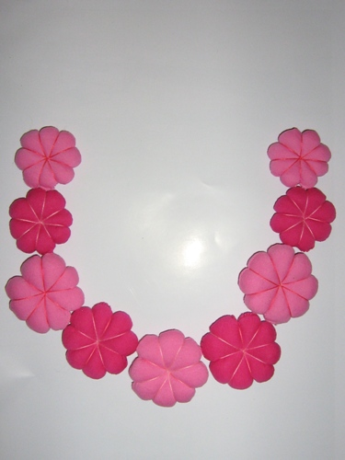
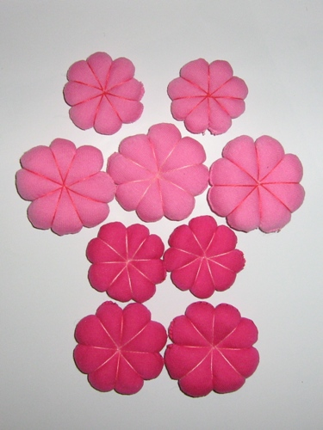
Каждая из заготовок прошивается 8 стежками так, чтобы получилось 8 одинаковых лепестков цветка. .
Для декорирования серединок можно использовать бусины, бисер, пайетки, пуговицы, вышивку..

Slide 10
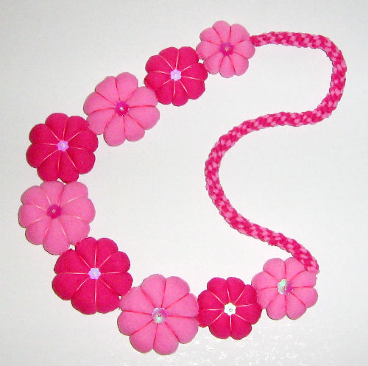
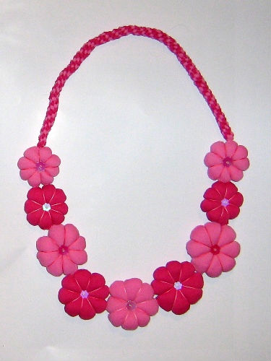
Эти бусы из ткани не обязательно собирать на леску. Их можно сшивать, скрепляя отдельные элементы между собой, или собрать на две параллельных лески. Если этого не сделать, бусины при носке будут иногда поворачиваться на ребро..

Slide 11
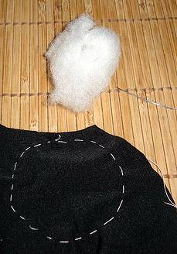
Изготовить бусины своими руками очень просто. На первом этапе берем нитку с иголкой и кусочек ткани. Для «жатой» бусины форма лоскутка не имеет большого значения. Желательно использовать кусочки рыхлой ткани (например, остатки трикотажа), потому что чем плотнее ткань, тем труднее будет её протыкать через несколько слоев. Швом «вперед иголку» произвольно (не обязательно идеально по кругу) прокладываем строчку по краю ткани. В конце иголка должна оказаться на лицевой стороне.

Slide 12
Для объема и большей плотности бусины, необходимо вложить внутрь ткани кусочек синтепона или ваты.

Slide 13
Стягиваем лоскуток.

Slide 14
Заправляем концы внутрь мешочка. Закрепляем нитку дополнительным стежком, чтобы получившийся мешочек не раскрывался.
Можно украсить жатые бусины бисером, поедками, крупными бусами.

Slide 15
А теперь начинаем стягивать заготовку в разных направлениях, формируя круглую бусину. Для этого протыкаем мешочек иголкой насквозь и стягиваем. Особое внимание уделяем отверстию, стяните его маленькими стежками, чтобы оно стало незаметным.

Slide 16
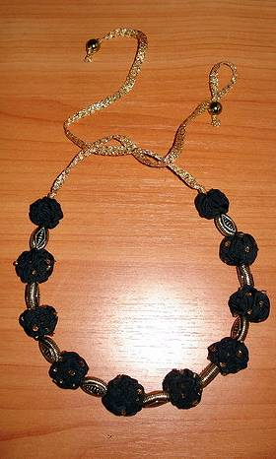
Можно перемежать Ваши лоскутные бусины с обычными, сплетёнными из бисера, связанными или сделанными в технике валяния из шерсти, главное, чтобы они подходили друг другу по цвету.

